Slide 1

珠联“臂”合
Design and Analysis Optimization of a Multi-Scenario Modular Interconnected Robotic Arm Structure
多场景模块化串联机械臂结构设计与分析优化
宁夏回族自治区固原市第一中学 郭沫晗

Slide 2
01
研究背景与意义
02
结构设计
目 录
CONTENTS
03
分析优化
04
结论与展望

Slide 3

01
PART
研究背景与意义

Slide 4
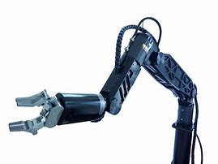
研究背景
当今世界上的大多数机器人是出于提高技术人员或者工人生产效率、替代人类完成枯燥重复或危险任务的目的而设计制造出来的，具有广泛的应用场景和巨大的研究价值。其中仿人类上肢结构的机器人应用最为广泛，这类机器人属于离散型机器人(discrete robot)，它由单自由度关节和刚性连杆构成，机器人的运动在各自由度关节处产生，刚性连杆用于保持各关节的相互几何关系，通过对各单自由度关节的驱动控制来实现机器人末端执行器位姿的变化。传统离散型机器人可被建模为离散关节处连接的固定刚性结构，这种离散型机器人由于结构固定，自由度有限，因此结构环境和空间的适应能力不强
传统离散型机器人因其结构特征，结构环境和空间的适应能力不强，具有局限性。

Slide 5
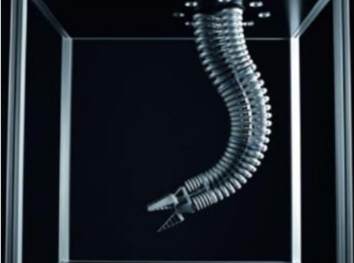
研究背景
在自然界中存在身体或部分身体结构可发生形变的生物，例如章鱼触手和象鼻等没有骨骼支撑的生物组织，可以出色地完成物体的柔顺操纵与定位到达等任务。 受启发于这些生物，研究人员已经着手探索连续型机器人设计与控制问题。连续型机器人(continuum robot)是一种由柔性材料组成、不含任何离散关节、理论上自由度无穷多的仿生机器人，可完成复杂的定位及抓取任务，具有很强的环境和空间的适应能力。但其复杂且固定的柔性结构不利于维护，可拓展性较低。
连续型机器人因其复杂且固定的柔性结构不利于维护，可拓展性较低

Slide 6
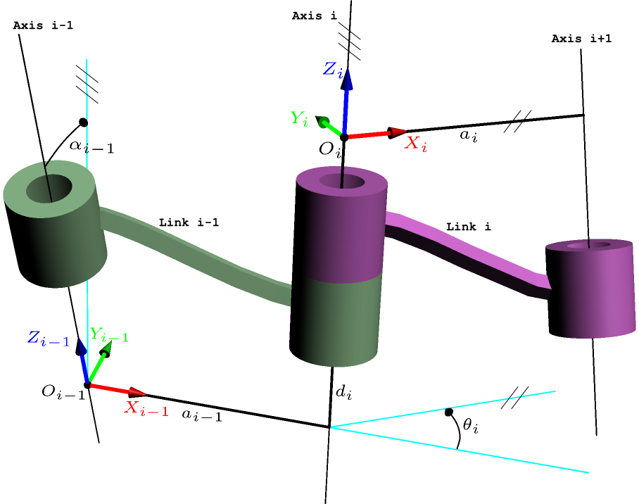
研究意义
在工业自动化生产中，需要根据实际的任务需求和工作场景，确定固定的机械臂结构，一种结构只能对应一种需求，迭代生产方式后就需要重新设计。在医疗救援领域，机械臂要面对复杂多变的工作空间，因此对机械臂的鲁棒性和空间适应性有很高的要求。

Slide 7
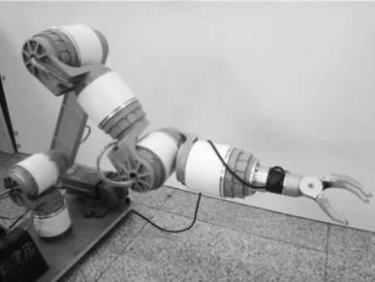
研究现状
对于机械臂环境适应性和通用性差的问题，一些科技企业和研究院所开展了模块化机械臂的研究。如图1-2，哈尔滨工业大学团队研制出了一种驱动装置和模块化连接组件相分离的新型模块化旋转关节机械臂。采用电机、编码器和制动器轴线平行的布置方式，具有标准的机械、电气接口，可以根据需求组装成不同构型的机械臂。

Slide 8
02
PART
结构设计

Slide 9
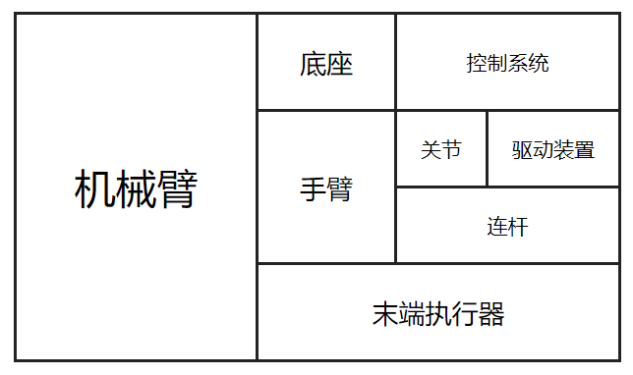
工作原理与布局设计
传统离散型刚性串联机械臂是基于人类上肢设计的仿生结构，由基本机构组成，，通常包括底座（Base）、关节（Joint）、连杆（Link）、手臂（Arm）、末端执行器（End Effector）、驱动装置（Drive System）、控制系统（Control System） 七个部分。

Slide 10
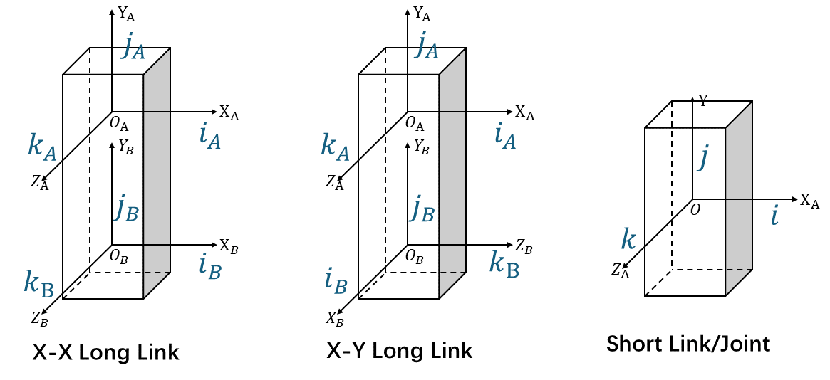
模块化连杆

Slide 11
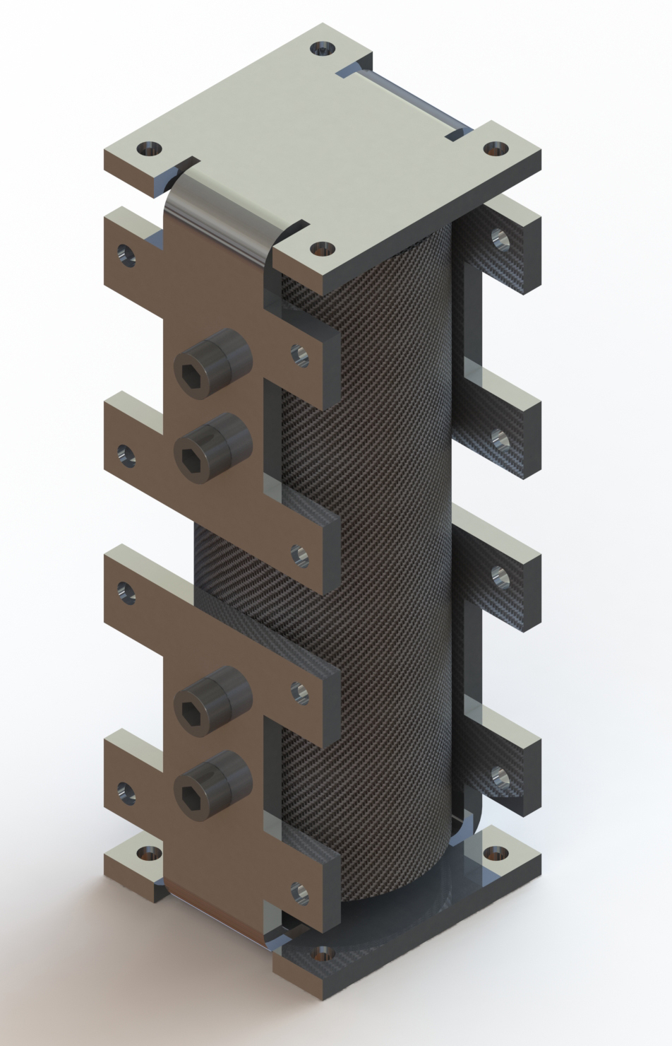
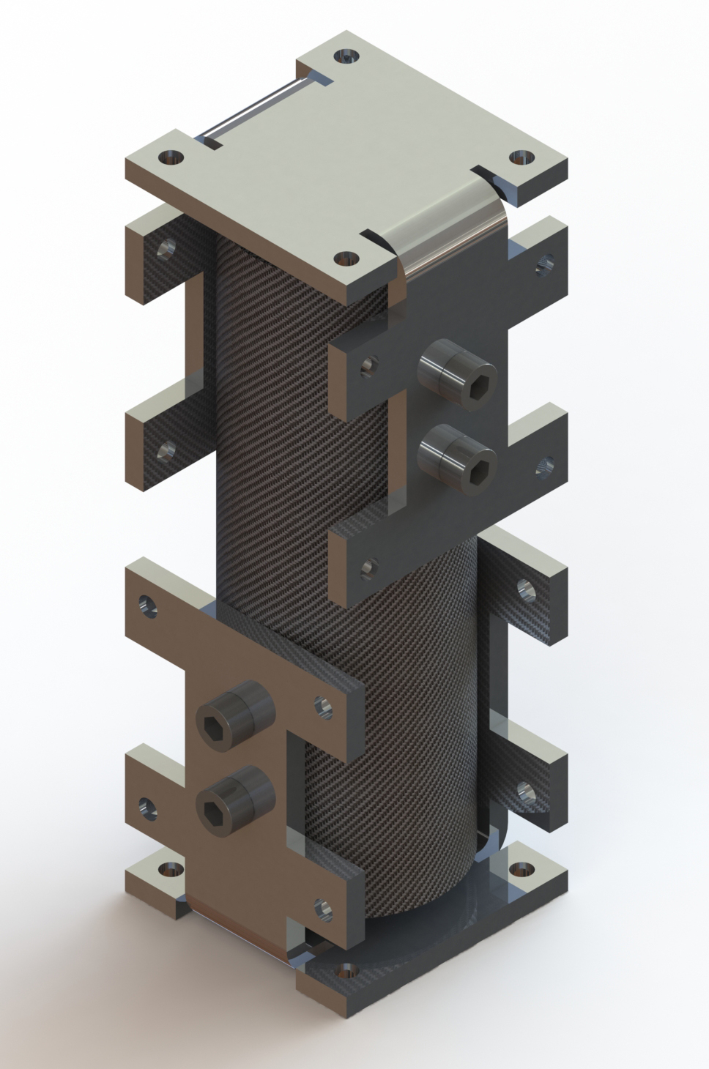
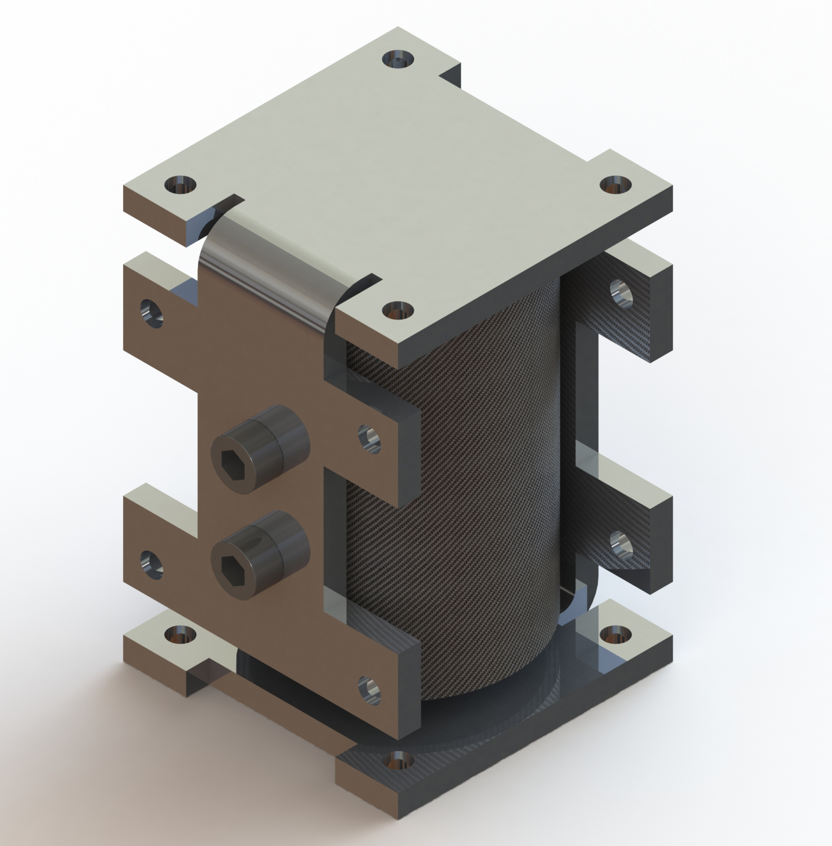
模块化连杆
为丰富模块化连接方式的多样性，设计了X-X、X-Y方向长连杆和集成化短连杆，各标准化连接节点采用M5螺丝固连，整体采用5mm厚的5052铝合金钣金和碳纤维管结构，保障模块化机械臂的强度和刚度，实现各种结构的灵活连接。

Slide 12
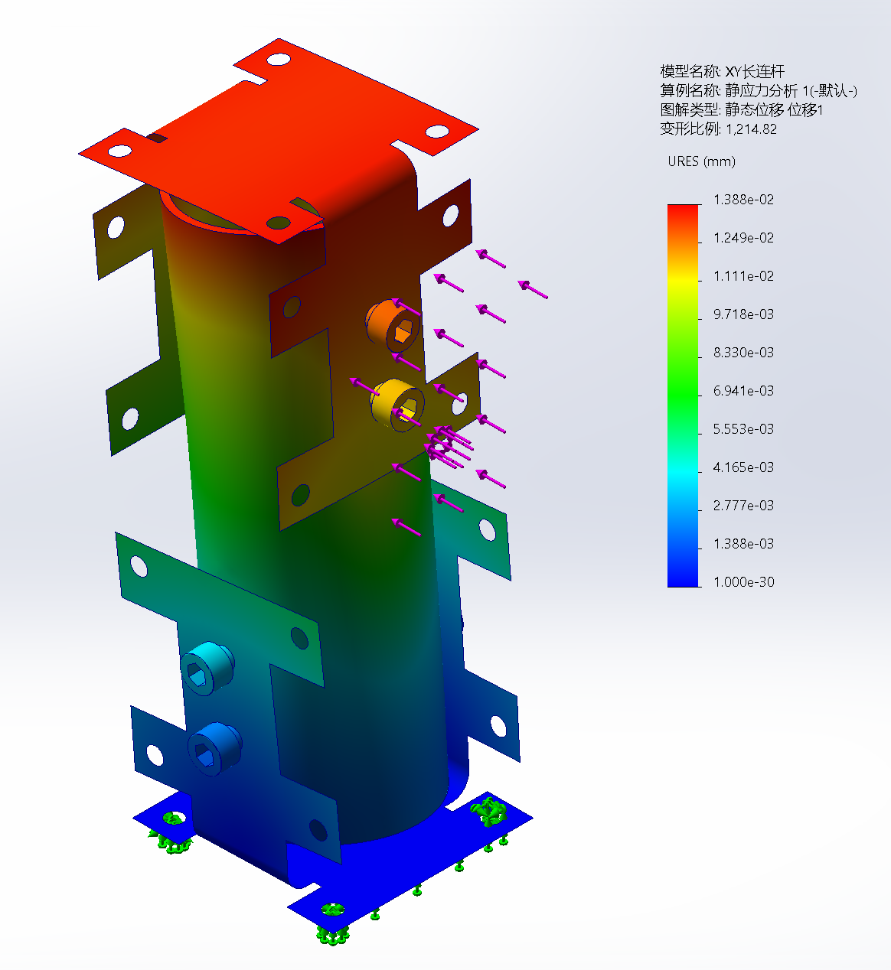
模块化连杆

Slide 13
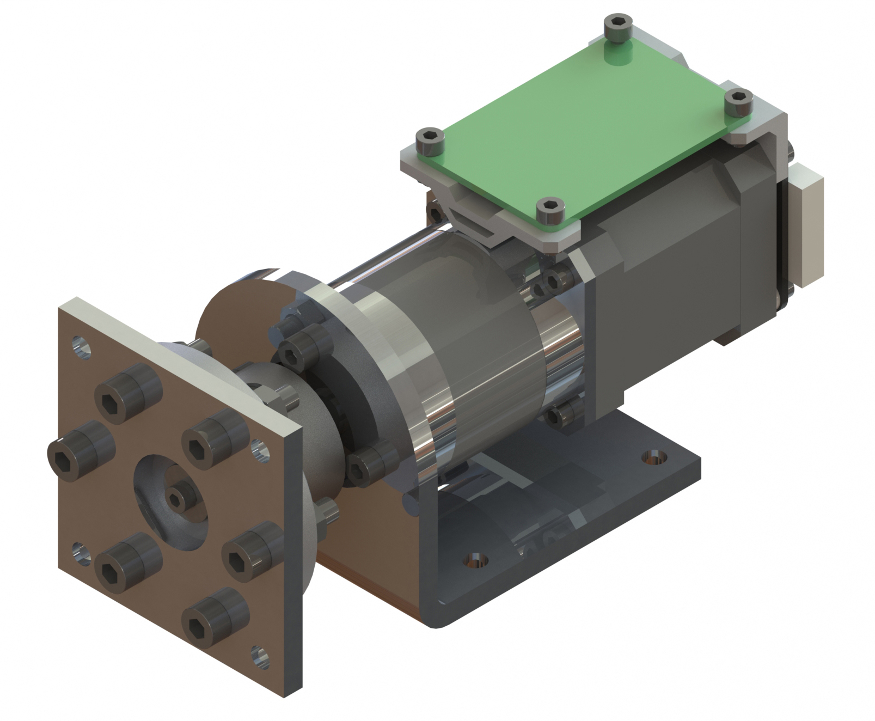
模块化关节
选用42BYGH47步进电机和FLE-42-20行星减速器作为驱动装置，减速比为1:20。配备磁编码闭环控制器、STM32F103C8T6平台CAN协议通讯组件和用于各模块连接的标准化接口，实现模块化机械臂的稳定控制和精确输出力矩。

Slide 14
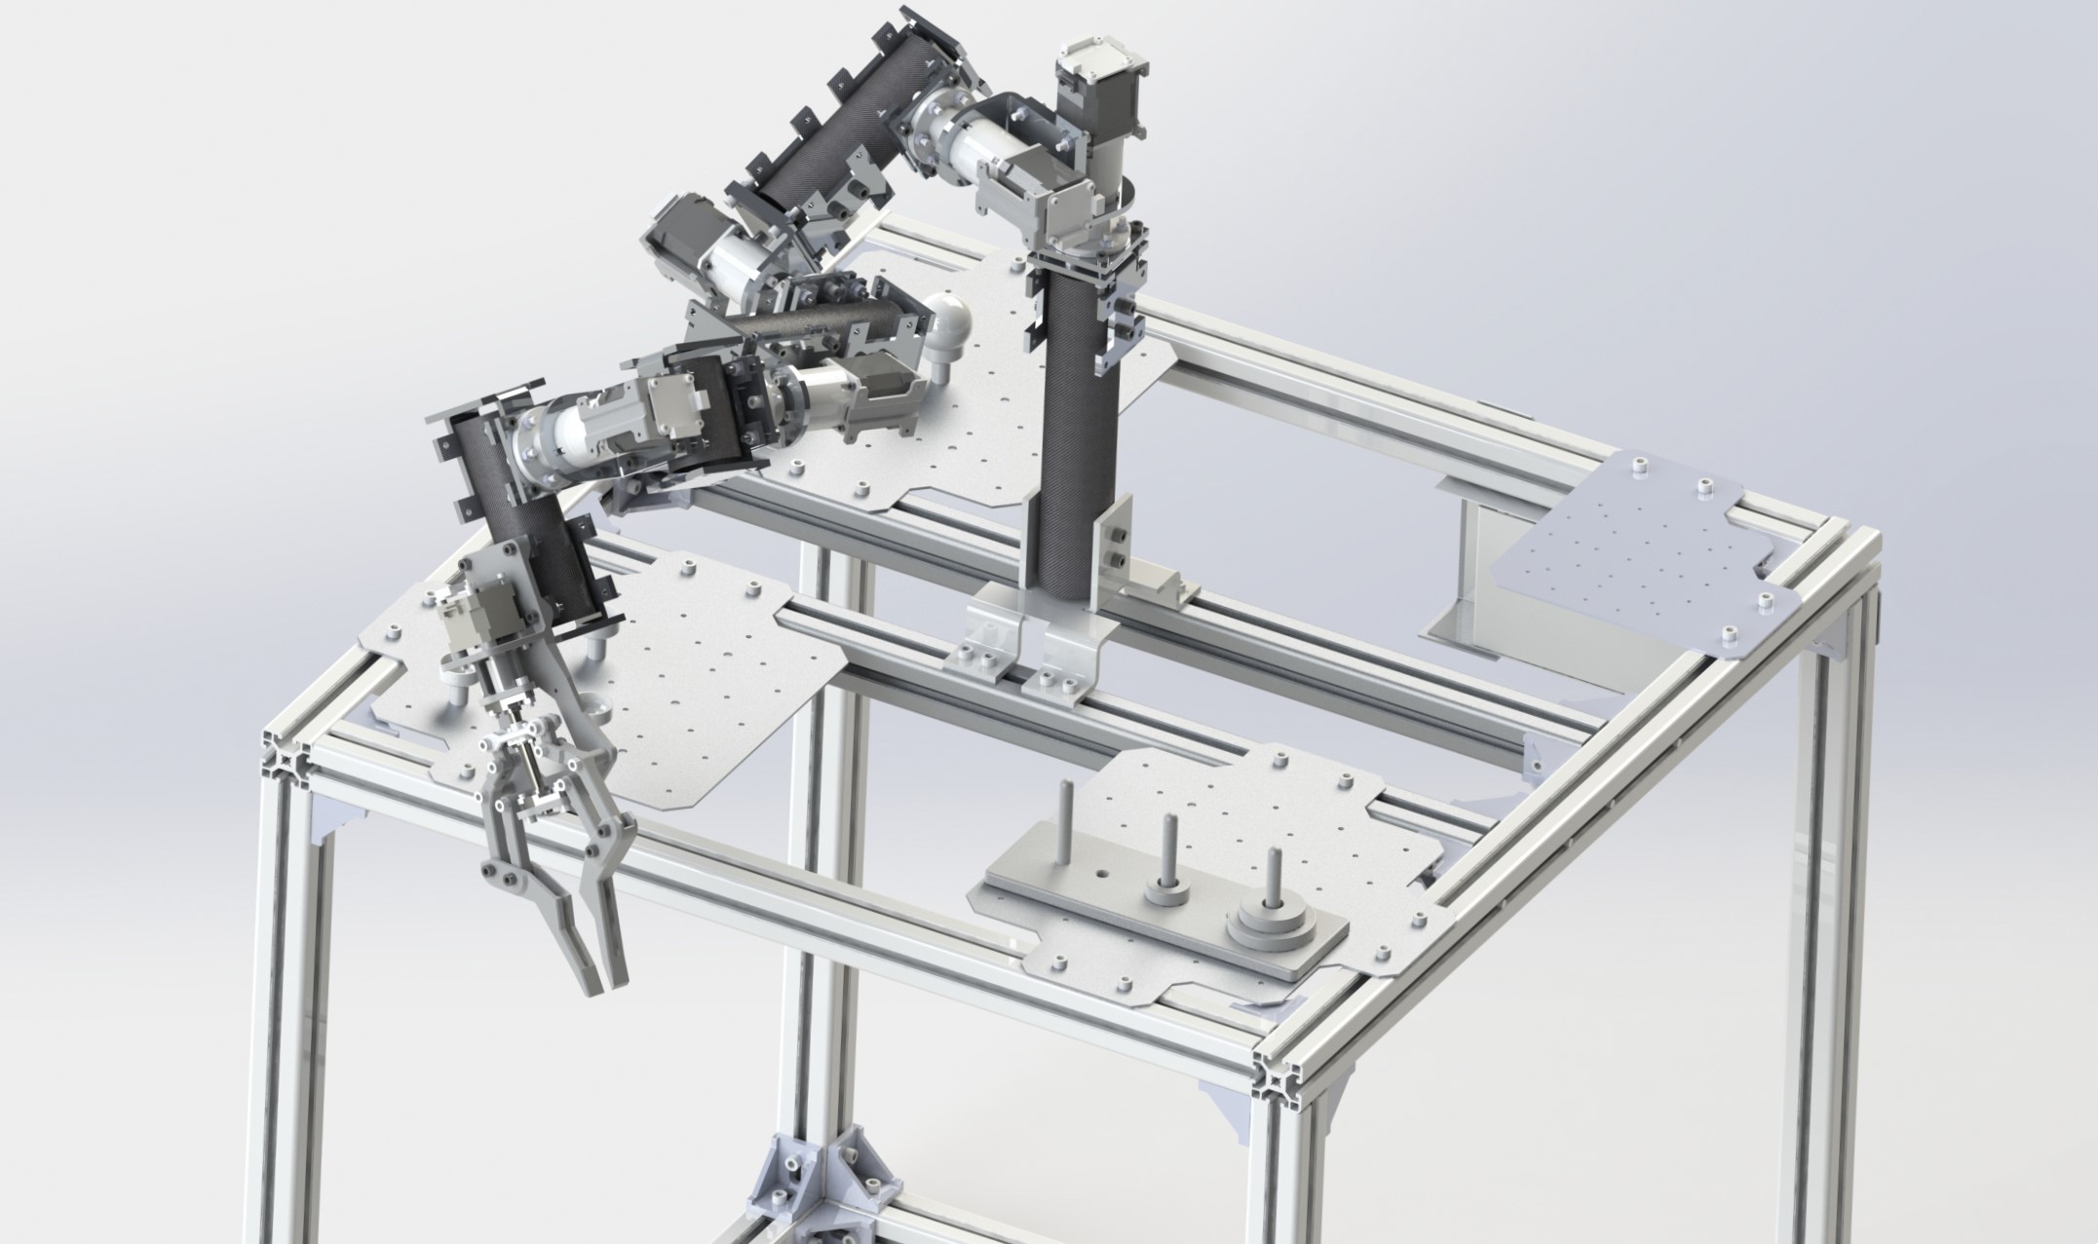
工作平台
使用4040欧标铝制型材搭建模块化机械臂的工作平台，安装了350W稳定电源输入、3块测试定位板和STM32F407ZGT6平台的CAN总线控制器，预留出UART协议的通讯接口，根据具体的工作场景和任务需求选择并安装使用。

Slide 15
03
PART
分析优化

Slide 16
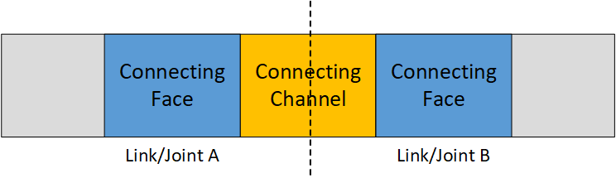
模块化组合分析
根据该机械臂的串联结构，连杆模块与关节模块之间构成面接触的旋转副；连杆模块与连杆模块之间也构成面接触的固连，因此可统一为连接面(Connecting Face)-连接通道(Connecting Channel)-连接面的“FCF结构”

Slide 17
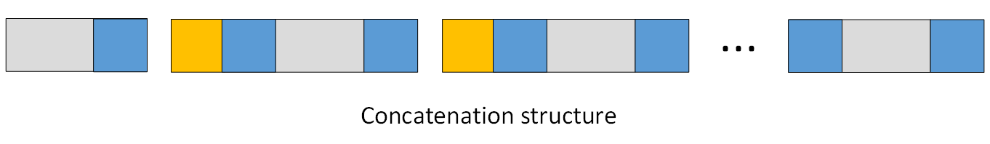
模块化组合分析
设机械臂各模块从左向右依次固定，整体串联结构可整理为

Slide 18
模块化组合分析
以连杆模块和关节模块的各连接面旋转中心的交点为坐标原点，垂直于各连接面分别建立坐标系

Slide 19
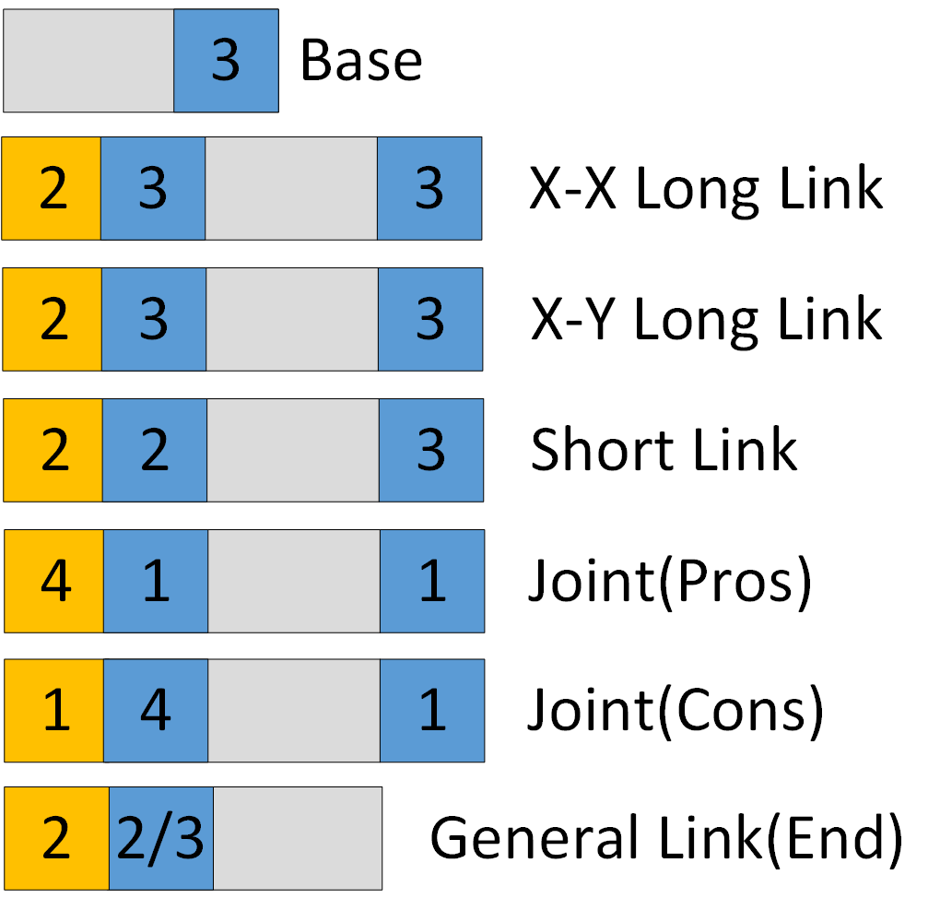
模块化组合分析
其中X-X长连杆(X-X Long Link)和X-Y长连杆(X-Y Long Link)可抽象为6个连接面，每个连接面有4个连接通道，短连杆(Short Link)可抽象为4个连接面，每个连接面有4个连接通道，关节(Joint)可抽象为2个连接面，有4个连接通道。根据Rodriguez公式和装配关系，删去重合项，得出“FCF结构“对应的方法总数

Slide 20
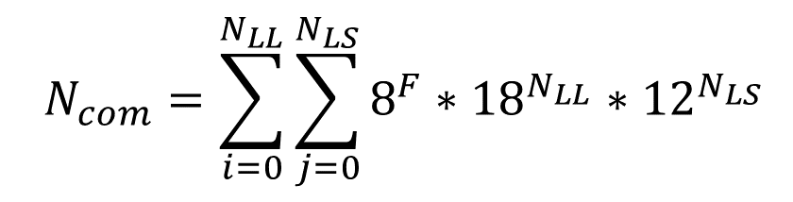
模块化组合分析
得到不同自由度(F)下的模块化组合总数

Slide 21
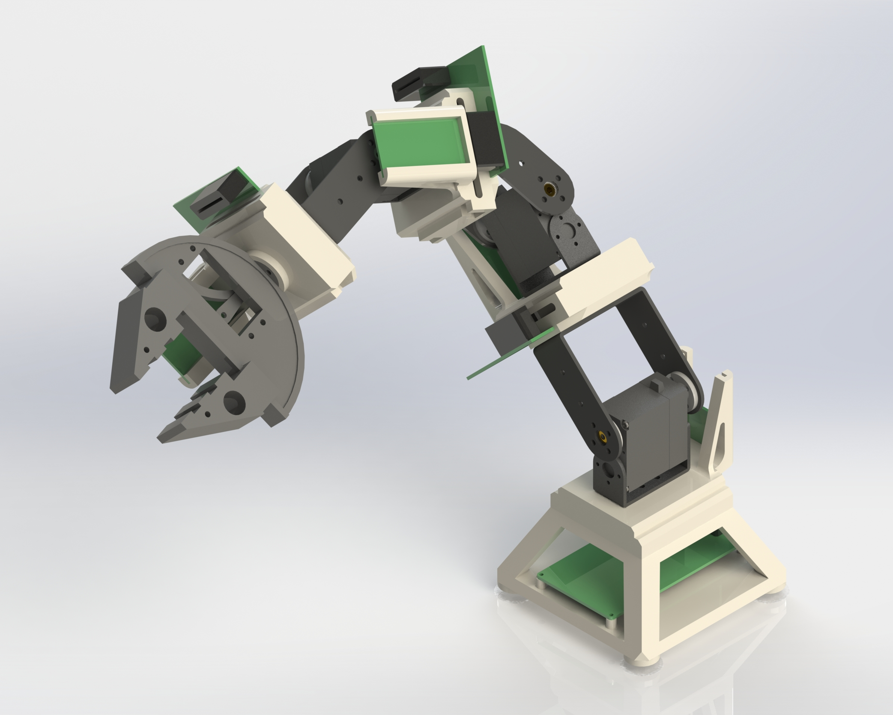
初始样机渲染图

Slide 22
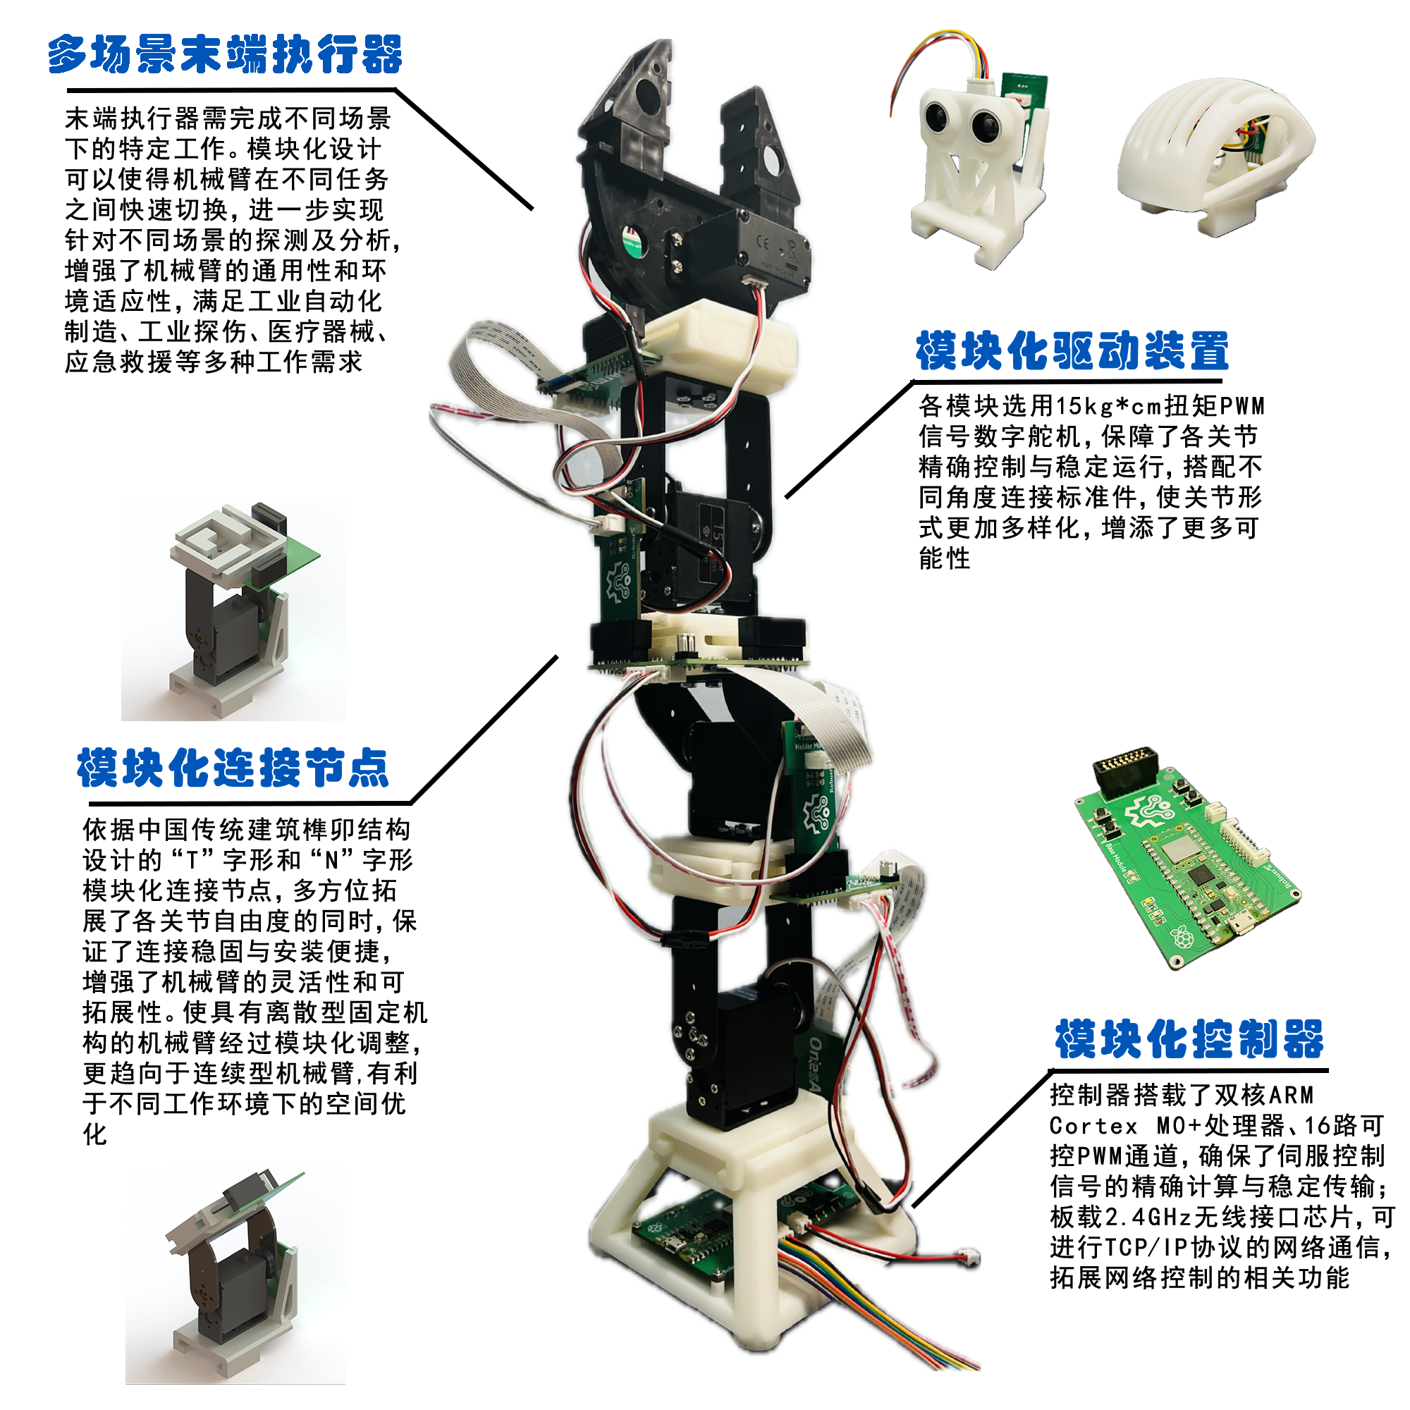
初始样机实物图

Slide 23
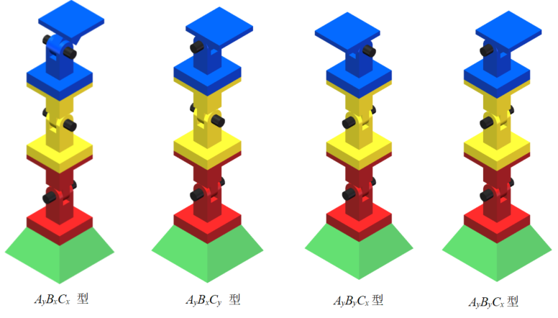
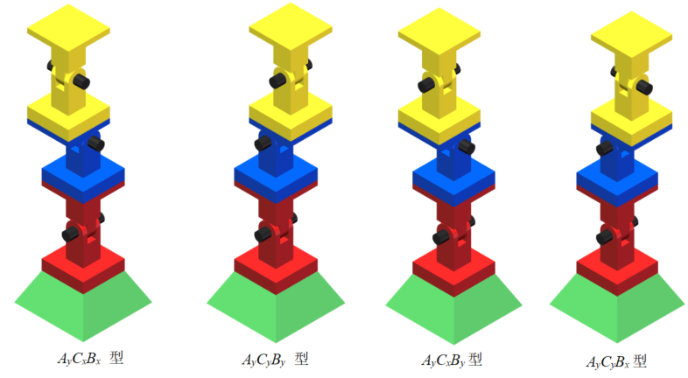
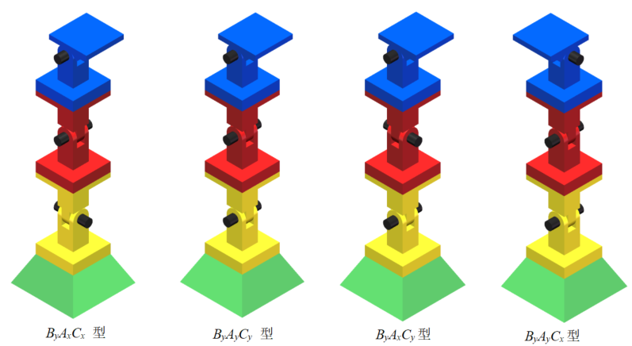
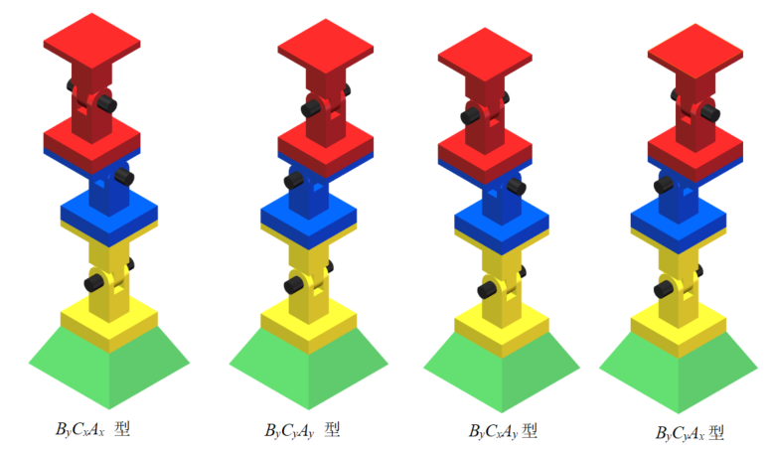
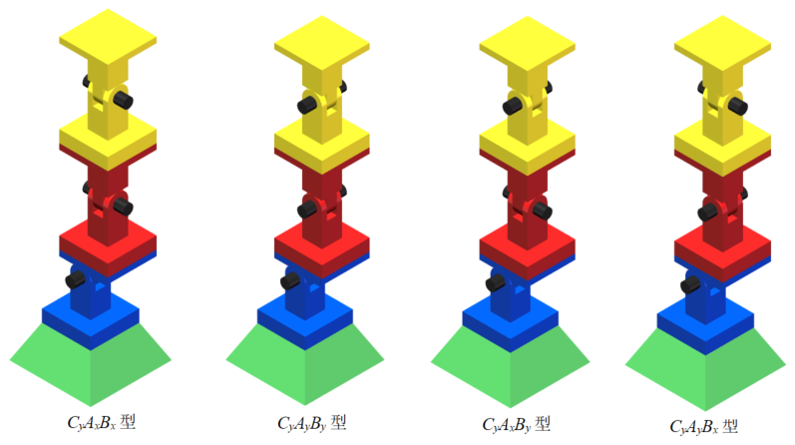
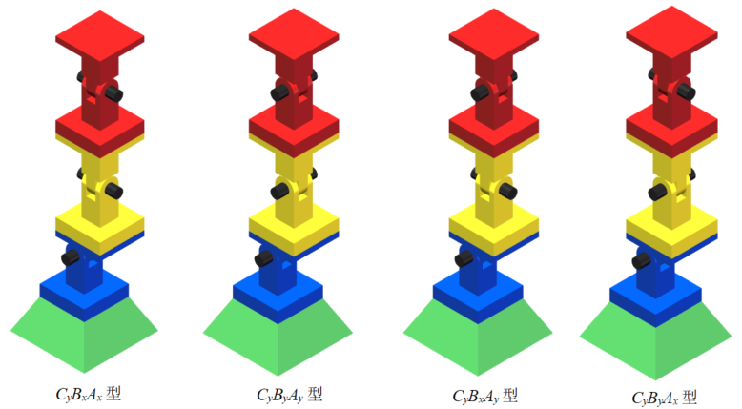
初始样机模块化组合分析

Slide 24
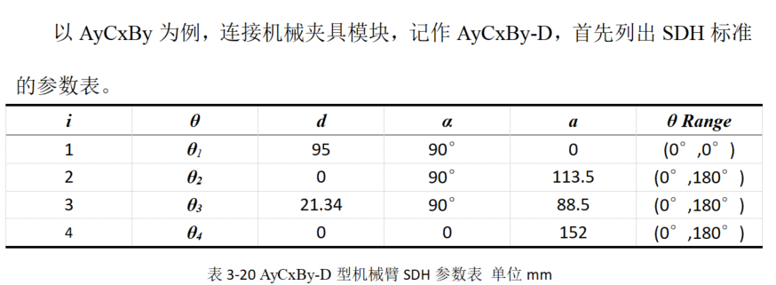
机械臂运动学解算
连杆坐标系的建立

Slide 25
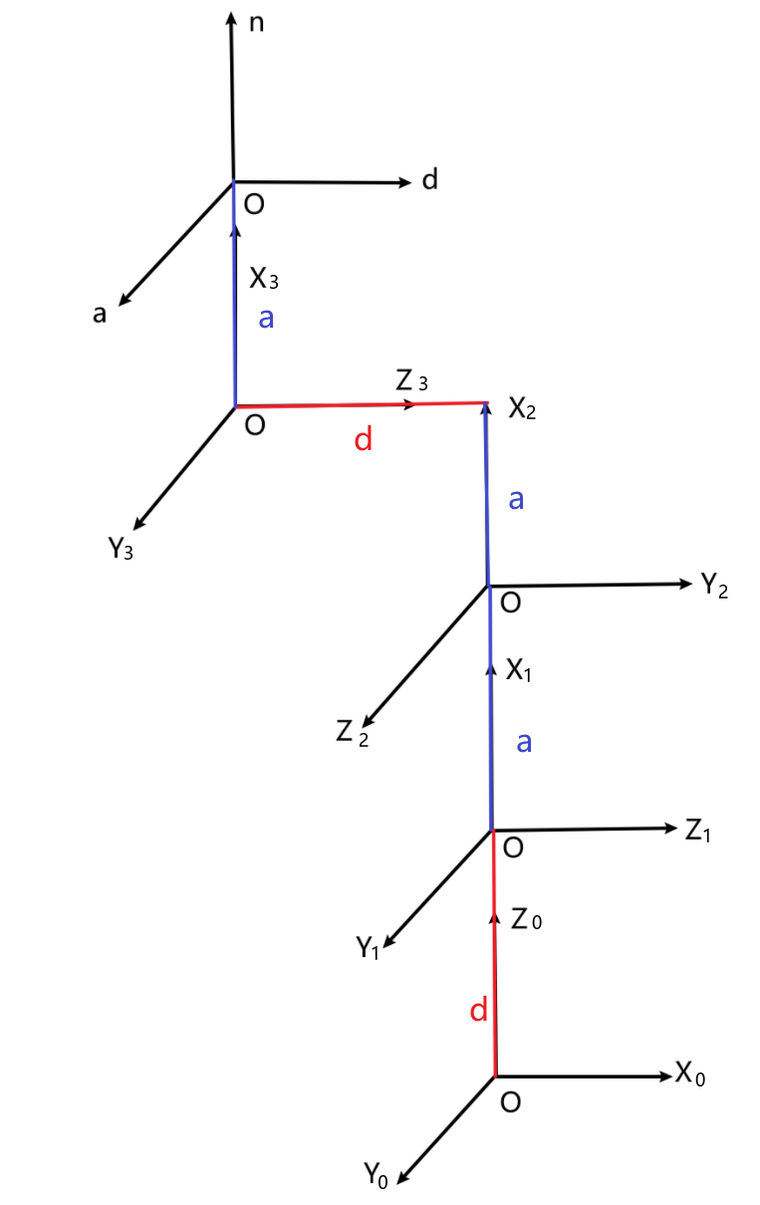
机械臂运动学解算
连杆坐标系的建立

Slide 26
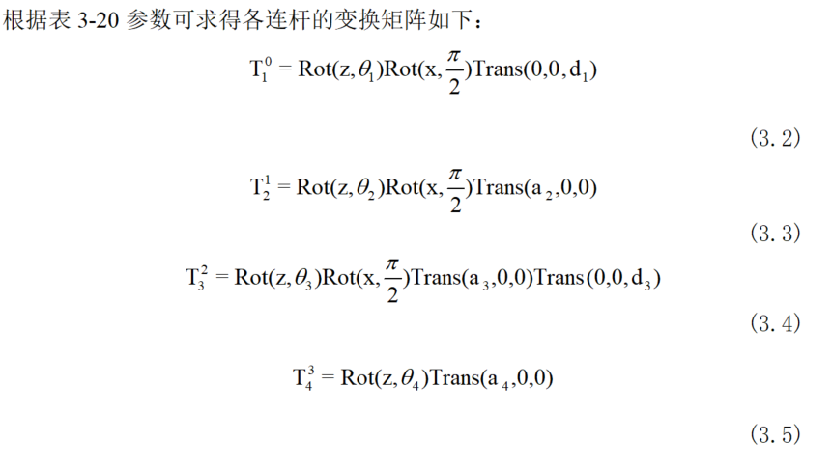
机械臂运动学解算
机械臂运动学方程

Slide 27
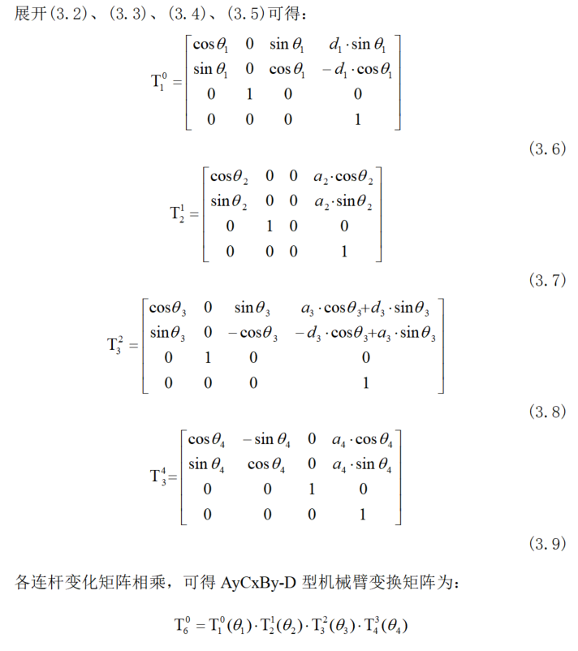
机械臂运动学解算
机械臂运动学方程

Slide 28
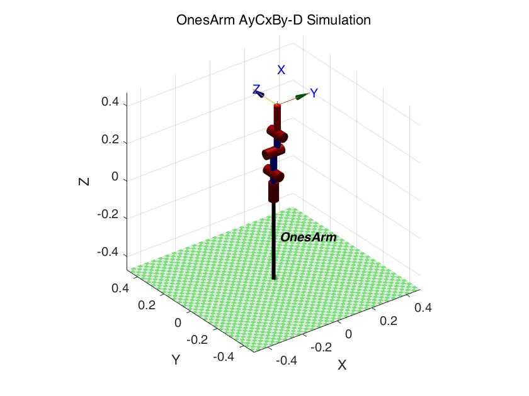
机械臂运动学解算
MATLAB机械臂建模
根据参数和连杆坐标系，使用Robotics Toolbox for MATLAB对机械臂进行建模，

Slide 29
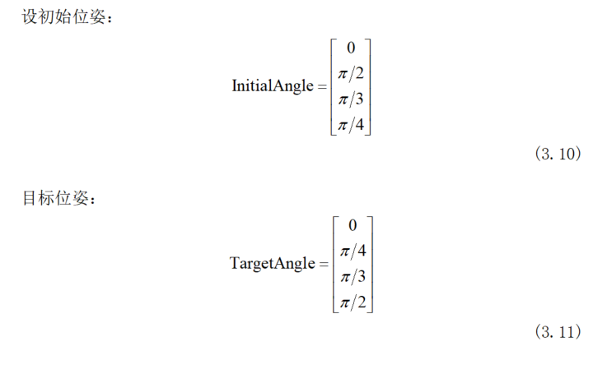
机械臂运动学解算
MATLAB正运动学解算
通过所建模型，可根据末端执行器初始位姿和目标位姿，解算出机械臂末端执行器的位姿、速度、加速度以及空间直线轨迹。

Slide 30
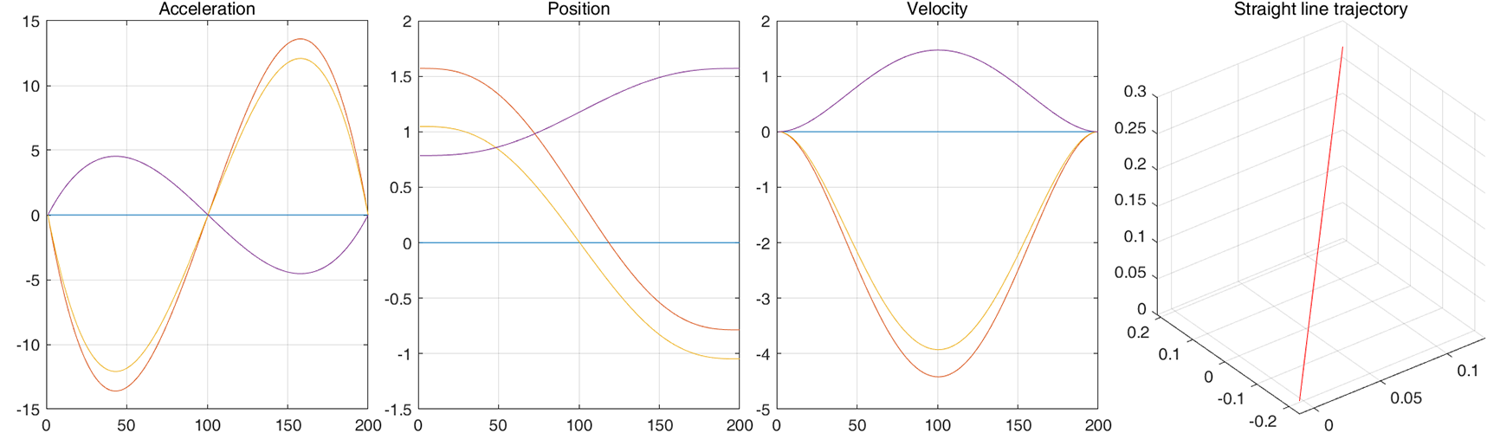
机械臂运动学解算
MATLAB正运动学解算

Slide 31
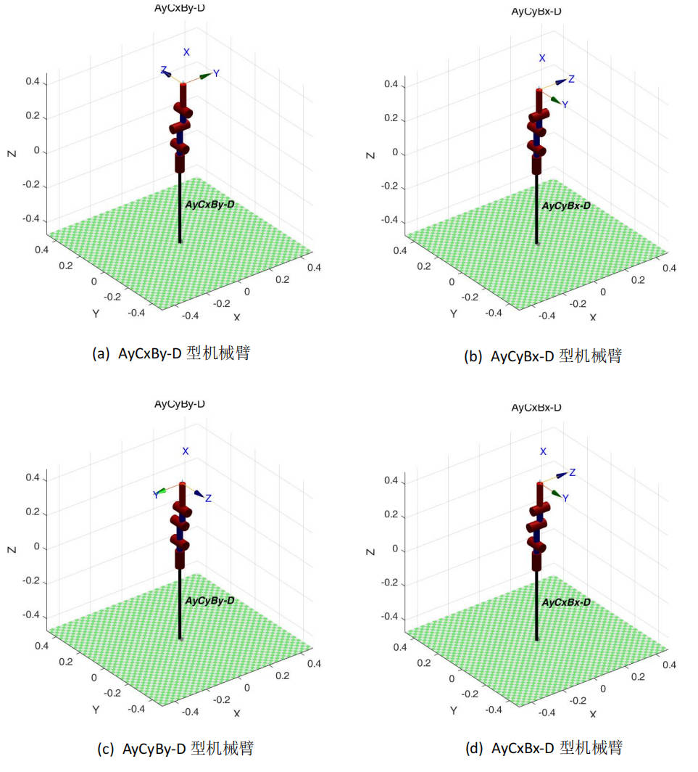
机械臂运动学解算
MATLAB机械臂建模

Slide 32
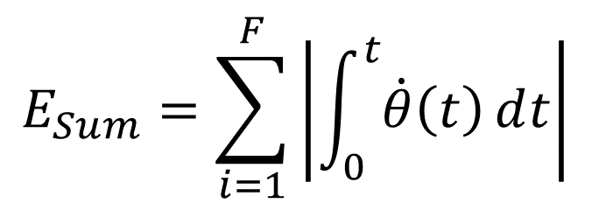
模块化重组优化
在多种应用场景中，需评估系统总能耗需求，对机械臂组装方式预处理并模块化重组，使系统完成特定工作时所需总功耗最小，根据轨迹函数，对各关节模块对应运行角度的一阶导数（速度）积分，设计优化指标

Slide 33
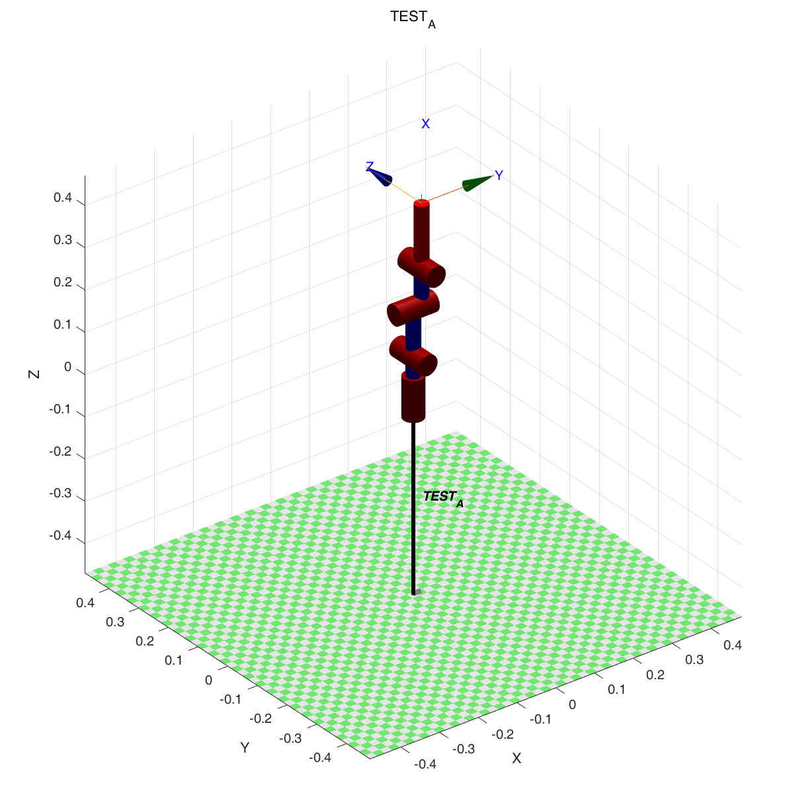
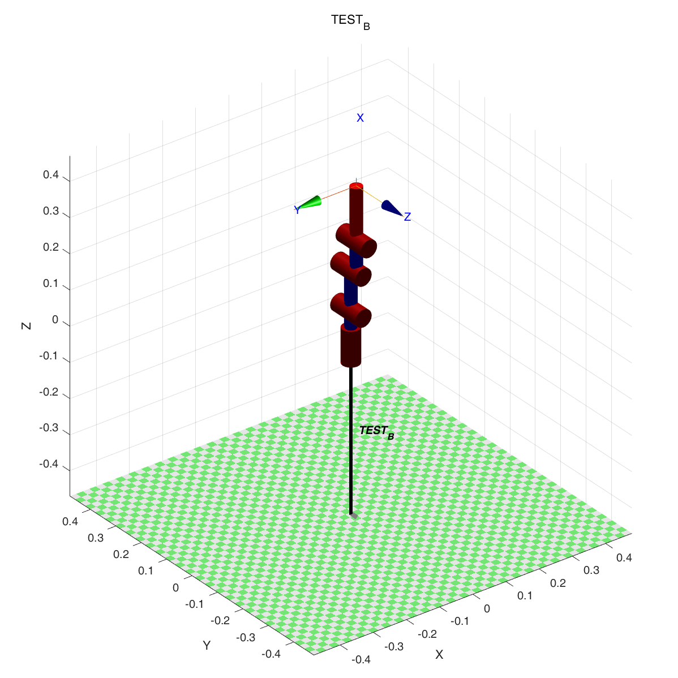
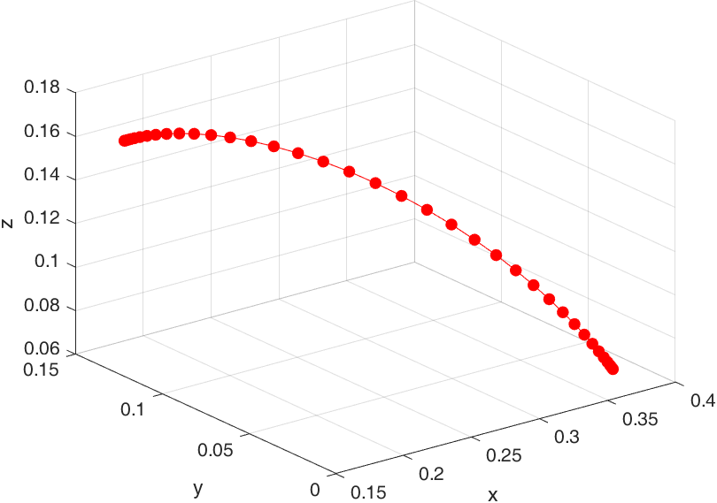
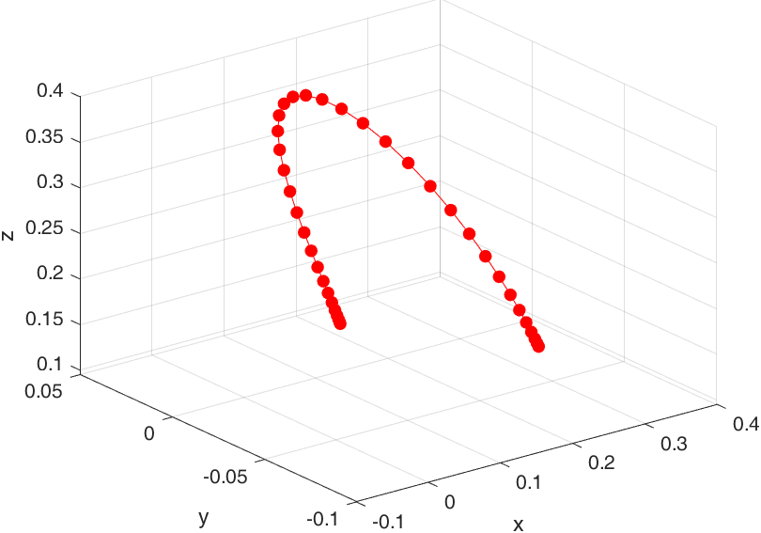
模块化重组优化
功耗优化的同时，需对机械臂的工作空间作出优化，使其完成目标任务时满足最优条件，根据特定装配方式的DH表，建立仿真模型，并输出测试点位的运动轨迹

Slide 34
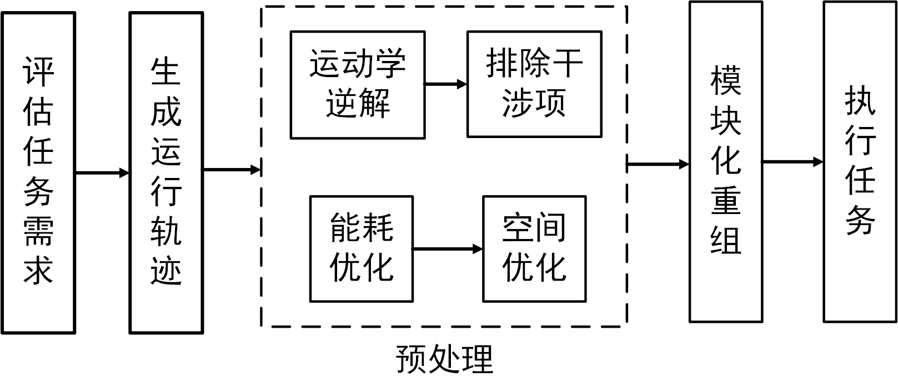
模块化重组优化
完成特定工作的基本流程

Slide 35
04
PART
结论与展望

Slide 36
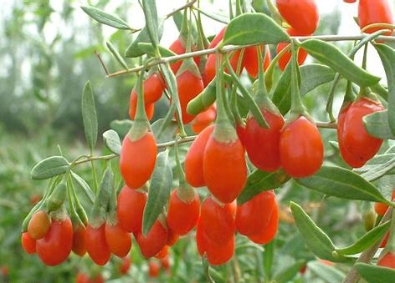
未来展望
我的家乡宁夏被称为“枸杞之乡”，如今科技飞速发展，自动化枸杞采摘面临着巨大的挑战。传统的震动法由于损耗高、效率低，未能广泛推行。本课题研究的多场景模块化机械臂，在后续的探索过程中，优化结构与算法，根据不同的枸杞采摘需求对机械臂结构预处理，针对相应的品种和树形模块化重组，灵活多变地应对多种场景，加入机器视觉组件，实现花果精确识别分离，提高家乡万亩枸杞果田的生产效率，为美丽宁夏川的建设添砖加瓦。让高新技术产业融入基层生产，智能机械与香甜枸杞珠联璧合！

Slide 37
参考文献
[1]孙立宁,胡海燕,李满天.连续型机器人研究综述[J].机器人,2010,32(05):688-694.
[2]孟飞. 气动连续型机械臂控制系统设计与实现[D].哈尔滨工业大学,2020:9
[3]王浩淼. 线驱动柔性充电机器人系统的设计与控制研究[D].哈尔滨工业大学,2018
[4]闫继宏,郭鑫,刘玉斌,等.一种模块化机械臂的设计与运动学分析[J].哈尔滨工业大学学报,2015,47(01):20-25.
[5]潘毅,安仁兵,游文龙.古建筑木结构榫卯节点力学性能研究进展[J/OL].建筑结构学报:1-18
[6]唐景昊. 一种面向实践教学的六轴工业机械臂的结构设计及有限元分析[D].常州大学,2023.
[7]李帅,慕丽,付靖凯.基于MG400的机械臂力学及运动性能分析与仿真研究[J].自动化应用,2023,64(21):19-22.
[8]林俊杰. 多自由度类人机器人设计及双冗余度机械臂运动规划[D].华南理工大学,2023
[9]马文科,高强,刘静等.基于模块化技术的仿生蛇形搜救机器人[J].工程机械,2023,54(09):7-12+223.

Slide 38
06
PART
谢谢大家

